Slide 1
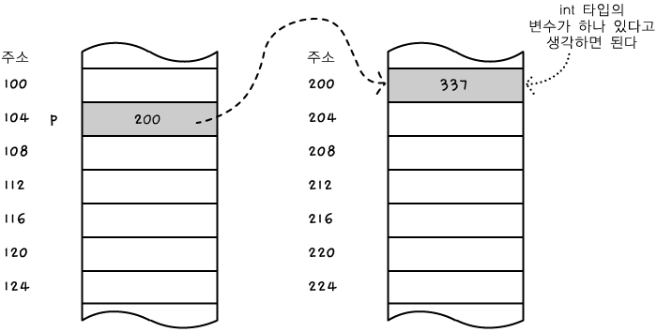
연산자 new, delete, new[], delete[]
변수 하나를 동적으로 할당하기 위해서 new, delete를 사용한다.
// int 하나를 담을 수 있는 크기의 메모리 공간을 할당한다.
int* p = new int;
// 메모리에 값을 넣어본다.
*p = 337;
// 사용이 끝난 메모리를 해제한다.
delete p;
[16-9]

Slide 2
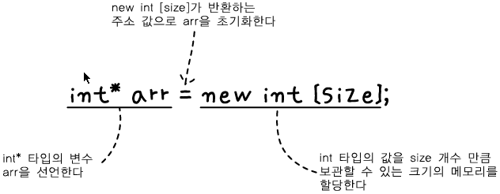
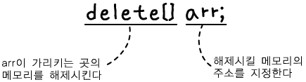
기본적인 동적 메모리 할당과 해제(2)
동적으로 메모리를 할당하기
동적으로 할당한 메모리를 해제하기
new, delete와 new[], delete[] 쌍을 맞춰서 사용하자.

Slide 3
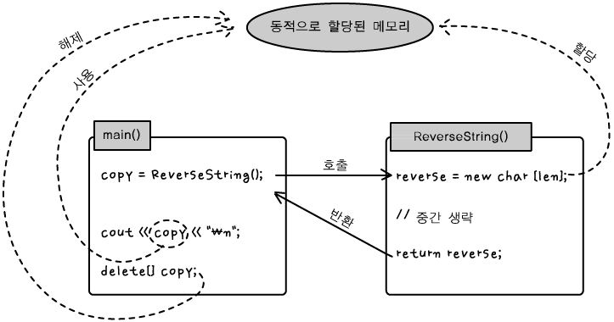
동적 메모리 할당의 응용
문자열 Reverse를 동적메모리에서 구현
프로그램의 구조
[16-15]

Slide 4
C 스타일과 C++ 스타일의 문자열
C 언어에서 물려받은 문자열 처리 함수를 사용해서 문자열을 처리하는 방법과, C++ 에서 새로 생긴 문자열 클래스를 사용하는 방법이 있다.
C++ 스타일이 보다 개선된 방법이지만 기존에 만들어진 많은 소스 코드에서 C 스타일을 사용하고 있기 때문에 두 가지 스타일을 배워야 한다.

Slide 5
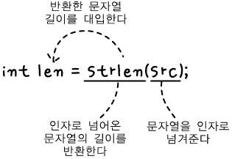
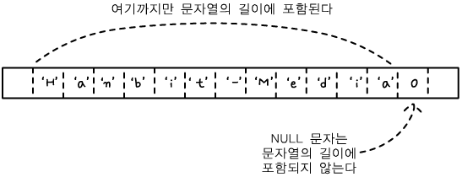
strlen()
strlen() 함수를 사용해서 문자열의 길이를 잴 수 있다.
[17-4]
[17-5]

Slide 6
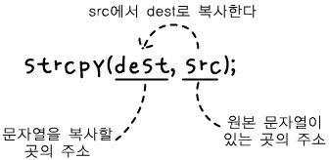
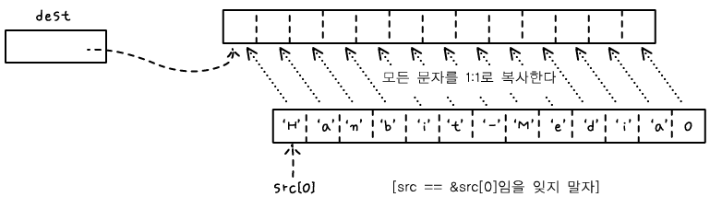
strcpy()
strcpy() 함수를 사용해서 문자열의 내용을 복사할 수 있다.
[17-6]
[17-7]

Slide 7
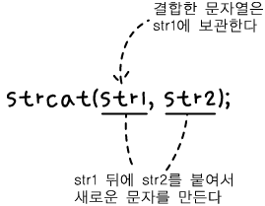
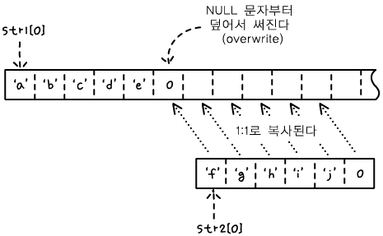
strcat()
strcat() 함수를 사용해서 문자열을 결합할 수 있다.
[17-9]
[17-10]

Slide 8
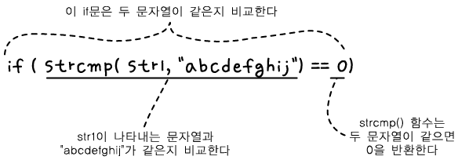
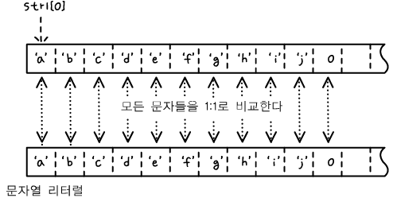
strcmp()
strcmp() 함수를 사용해서 문자열의 내용을 비교할 수 있다.
[17-11]
[17-12]

Slide 9
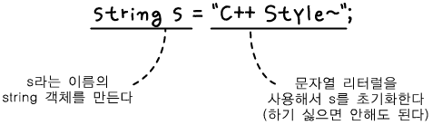
C++ 스타일의 문자열 생성
C++ 스타일의 문자열 변수를 생성하는 예
#include <iostream>
#include <string>
using namespace std;
int main()
{
string s = "C++ Style~";
cout << s << "\n";
return 0;
}
[17-21]

Slide 10
간단한 문자열의 입력
간단하게 문자열을 입력 받는 예 (문제를 가지고 있다)
  공백을 포함한 문자열을 입력받을 수 없다.
ㅣ
char cs[20]; // C 스타일
string cpps; // C++ 스타일
// 문자열을 입력받는다.
cin >> cs;
cin >> cpps;
cout << "cs = " << cs << "\n";
cout << "cpps = " << cpps << "\n";

Slide 11
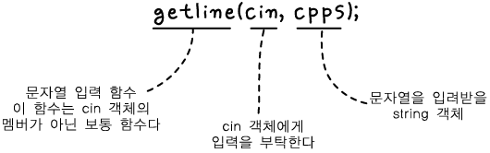
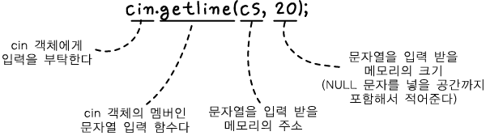
getline() 을 사용한 문자열의 입력
getline() 함수를 C++ 스타일의 문자열과 함께 사용하는 방법
getline() 함수를 C 스타일의 문자열과 함께 사용하는 방법
[17-42]
[17-43]

Slide 12
getline() 을 사용한 문자열의 입력
getline() 함수 , 입력 오류 해결
cout<<"월급 ? "; //다음 입력에 영향을 주소싶지 않은데
cin>>sal;
if(cin.good()==false) //if(cin.fail())
{
cout <<"월급을 숫자로 입력!!!"<<endl;
sal=0;
cin.clear(); //cin 개체 초기화
cin.ignore (100, '\n'); /100바이트 내 ‘\n’까지 버퍼를 비운다
}
else
cin.ignore(1);

